Slide 1

META 2 SDK 사용방법 및 적용
연구연수생 : 이창기

Slide 2
목차
1. META 2 SDK 시스템 요구사양
2. META 2 SDK 사전 설치 목록
3. Unity 설치
4. Visual Studio 설치(Unity 설치할 때 설치가 되지 않았을 경우)
5. META 2 SDK 설치
6. 하드웨어 Setting
7. META 2 SDK 적용

Slide 3
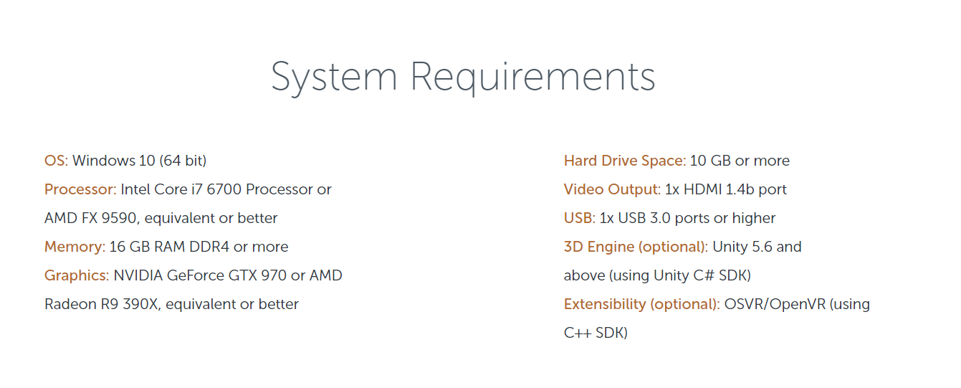
META 2 SDK 시스템 요구 사양
참고자료 : http://devcenter.metavision.com/getstarted
시스템 요구사항을 충족시키지 못하면 SDK의 정상동작이 진행되지 않을 수도 있습니다.

Slide 4
사전 설치 목록
1. Unity 5.6 이상 버전(Unity C# SDK를 설치해야함)
2. Visual Studio
3. META 2 SDK

Slide 5
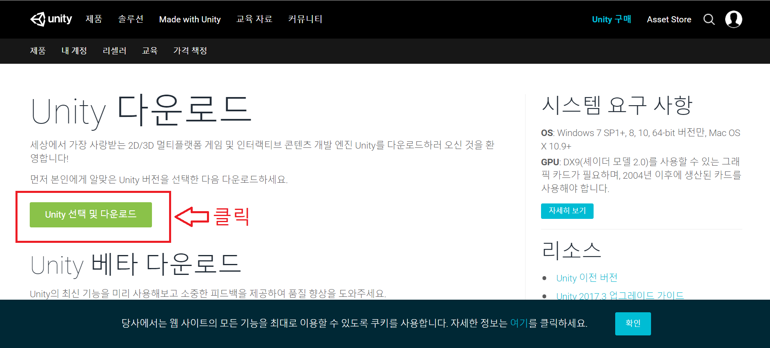
Unity 설치
다운로드 사이트 : https://unity3d.com/kr/get-unity/download
- META 2 SDK는 Unity 5.6 이상의 버전이 필요하기 때문에 버전이 낮을 시 설치해야합니다.
- Unity 홈페이지를 통해 Unity 5.6 이상의 버전을 다운로드 합니다.

Slide 6
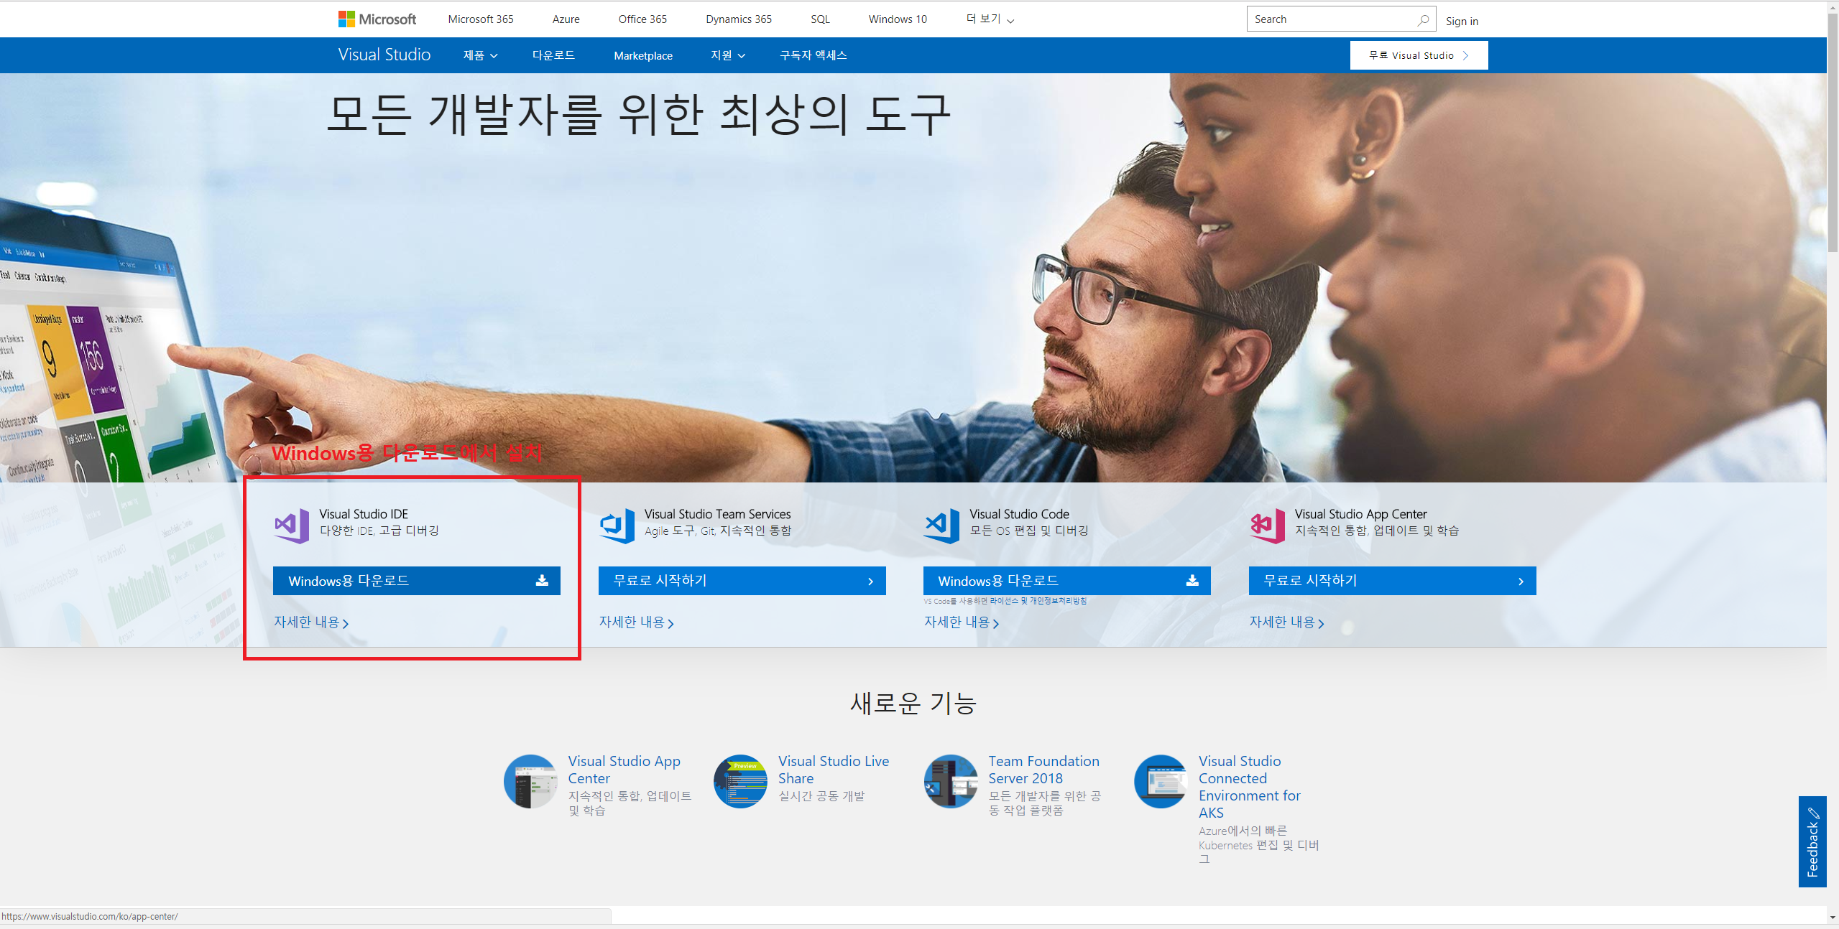
Visual Studio 설치
Unity를 설치하면서 Visual Studio가 설치되지 않은 경우 Visual Studio를 설치해야합니다.
Visual Studio 홈페이지에서 Visual Studio IDE Windows용 다운로드를 통해서 설치합니다.

Slide 7
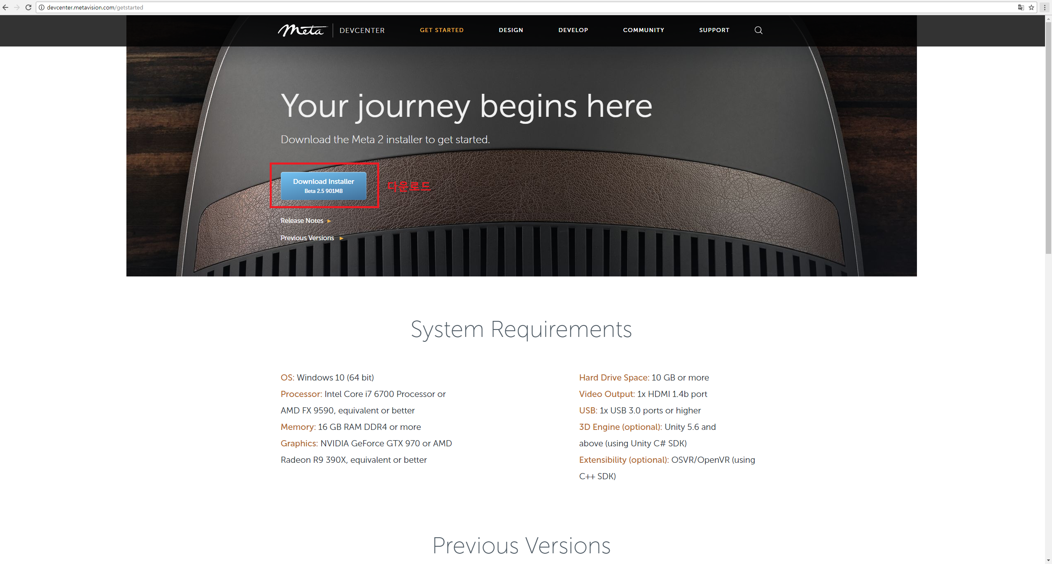
META 2 SDK 설치
다운로드 사이트 : http://devcenter.metavision.com/getstarted
META 2 SDK 를 사용하기 위해서는 META 2 SDK를 설치해야 합니다.
META 2 SDK는 Meta 홈페이지에서 다운로드 가능합니다.

Slide 8
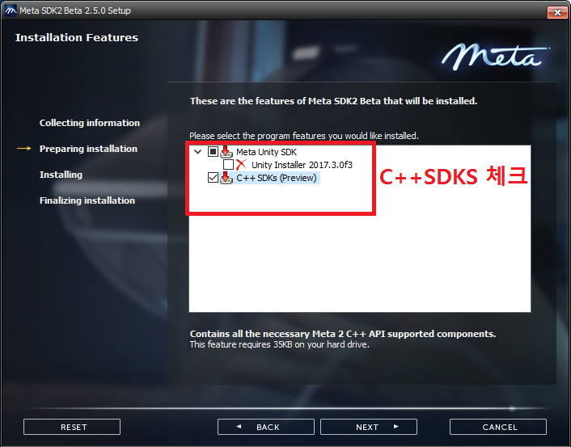
META 2 SDK 설치
META Unity SDK를 체크합니다.
Unity를 설치하지 않았을 경우 Unity Installer를 체크합니다.
C++ SDKS(Preview)를 체크합니다.

Slide 9
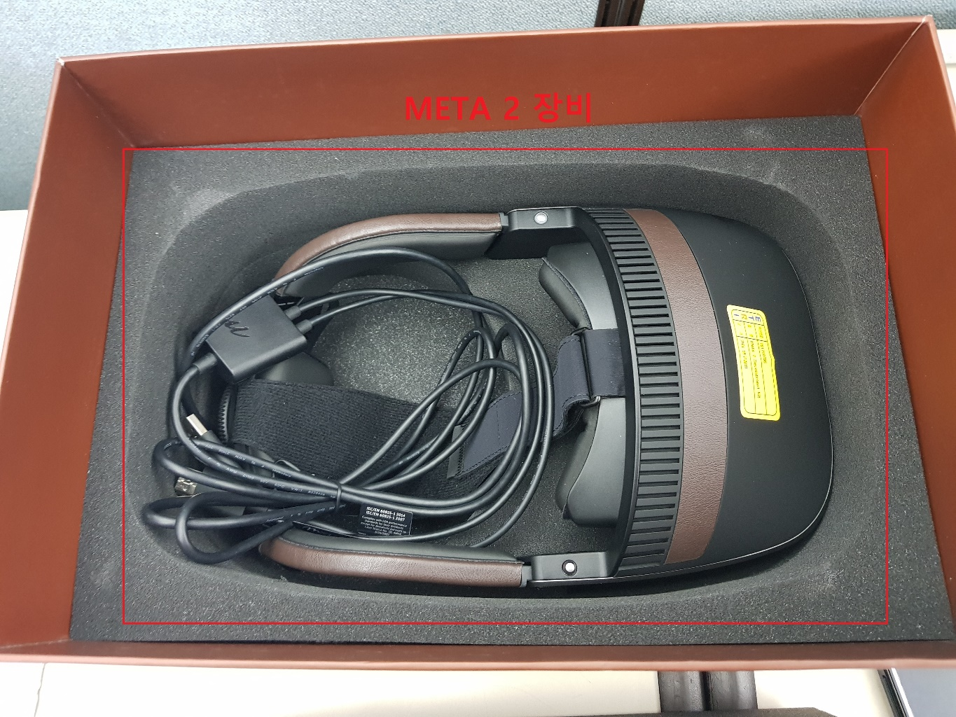
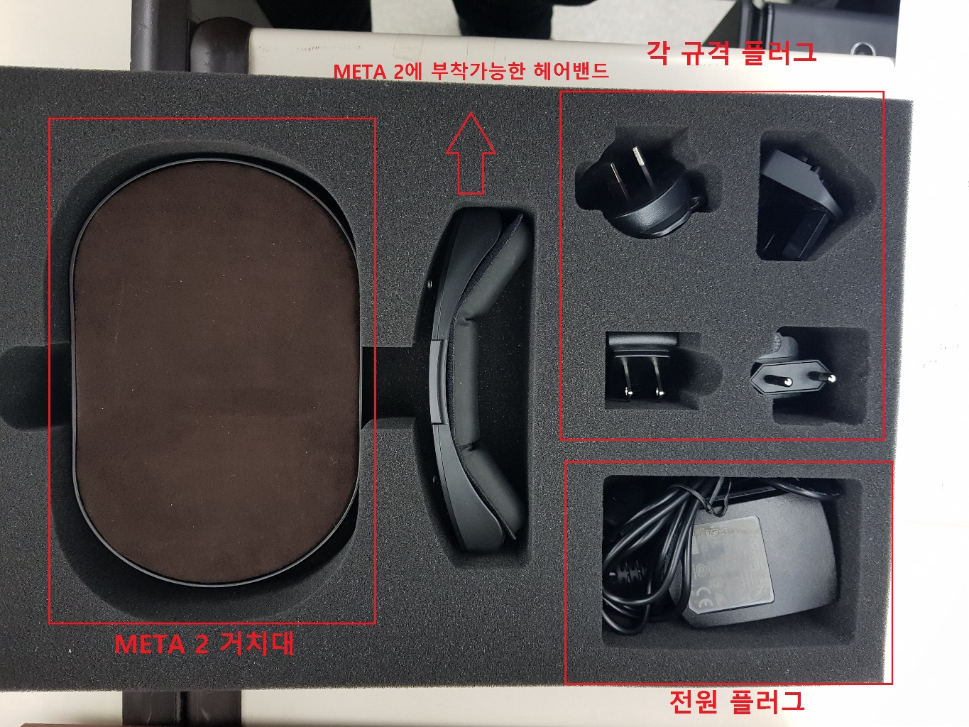
HardWare Setting

Slide 10
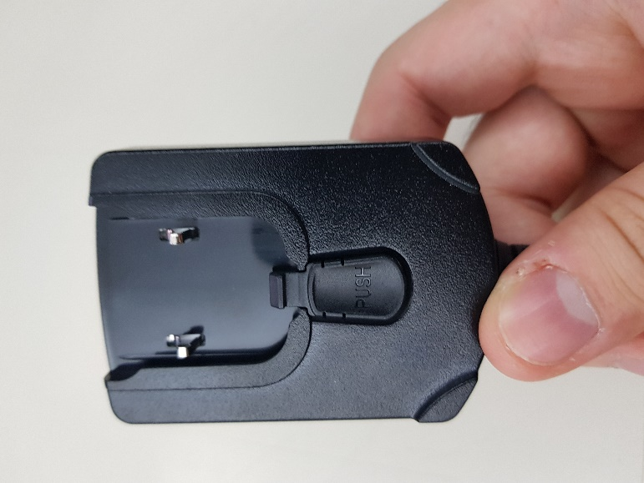
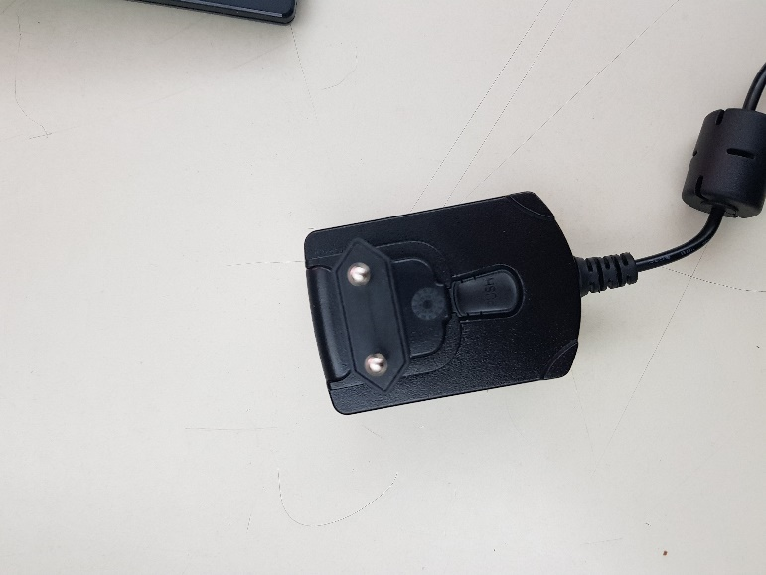
HardWare Setting
전원 플러그에 규격에 맞는 플러그를 연결합니다.

Slide 11
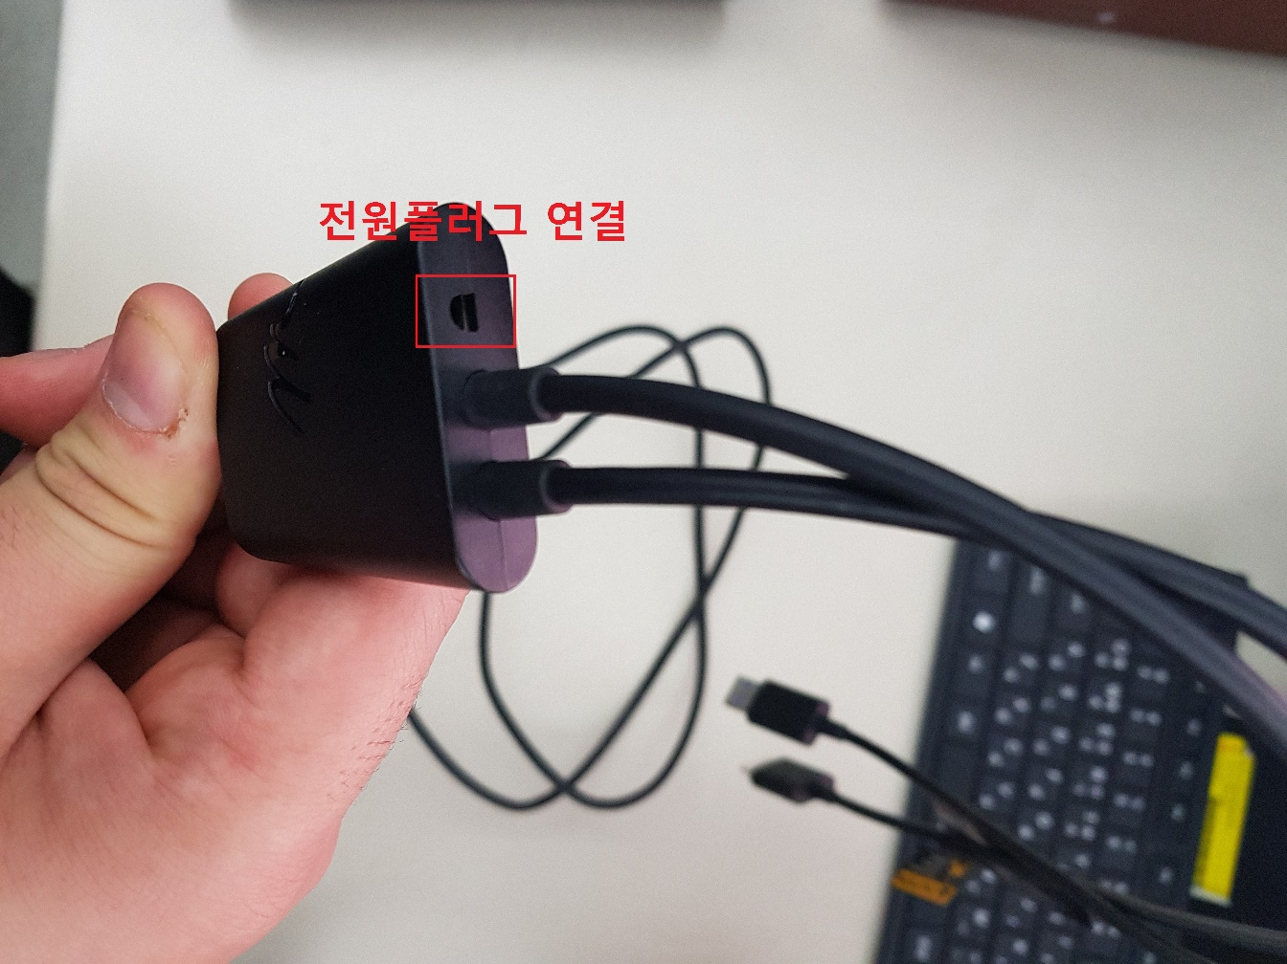
HardWare Setting
META 2 장비에 전원 플러그를 연결합니다.

Slide 12
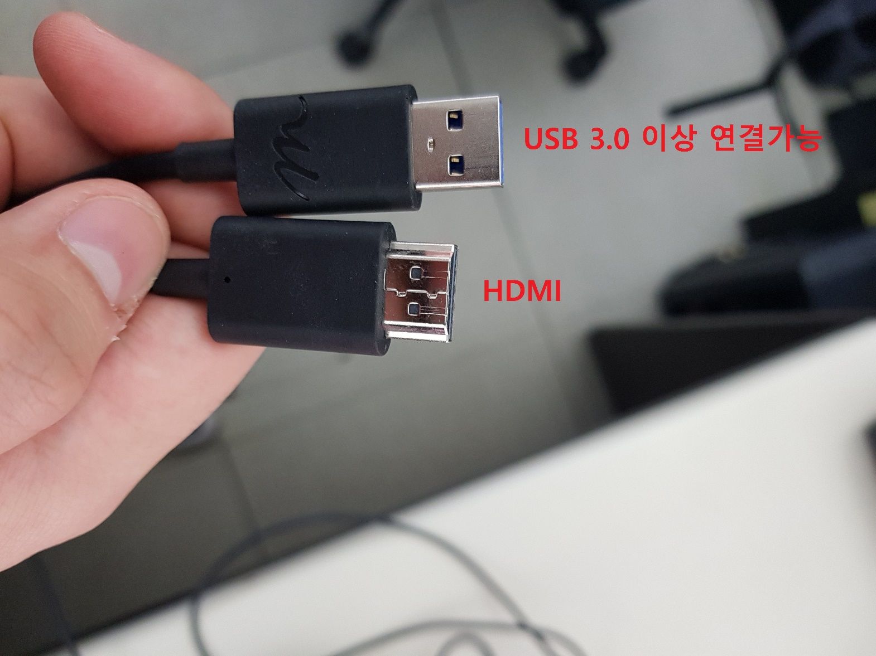
HardWare Setting
USB와 HDMI를 컴퓨터에 연결합니다.

Slide 13
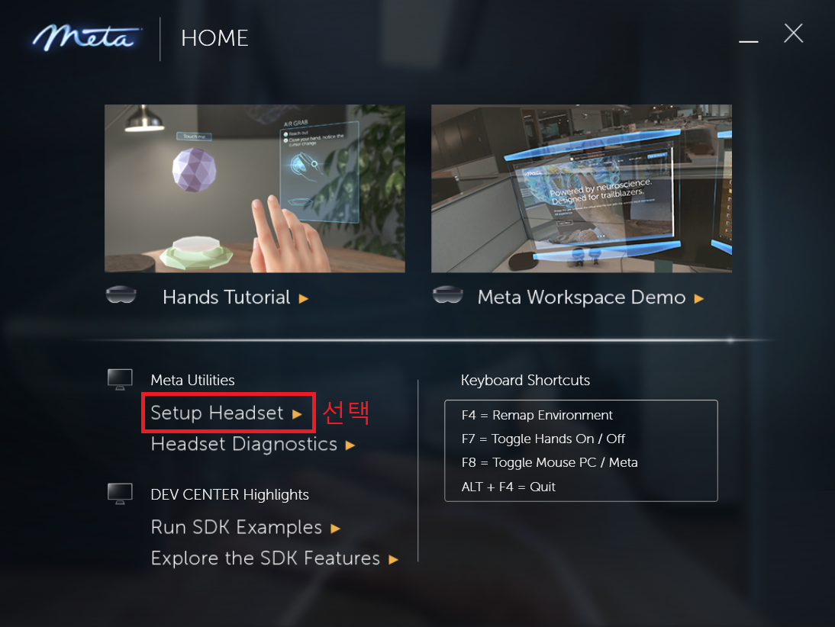
HardWare Setting
Setup Headset을 선택합니다.

Slide 14
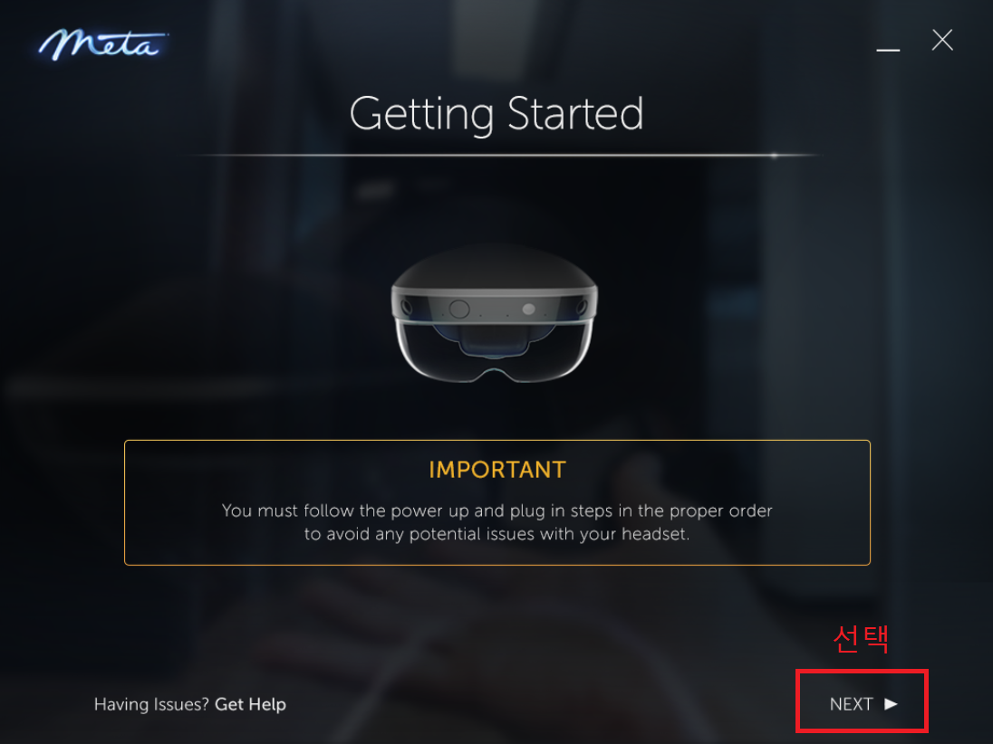
HardWare Setting
Next를 선택합니다.

Slide 15
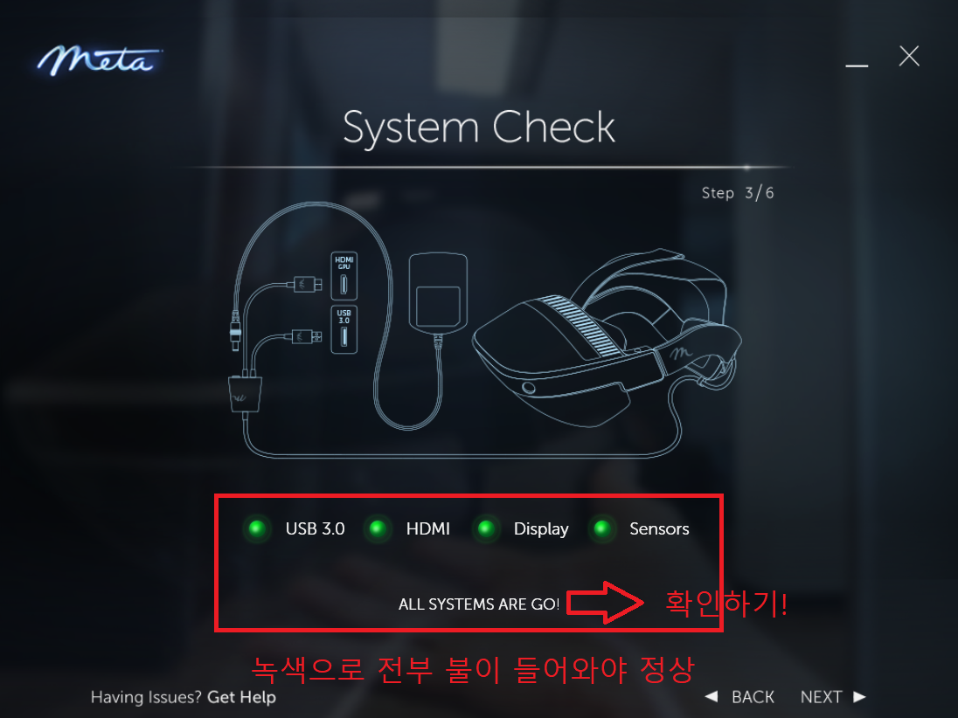
HardWare Setting
System Check에서 USB 3.0 / HDMI / Display
/ Sensors 가 모두 정상동작이 되는 것을 확인합니다.

Slide 16
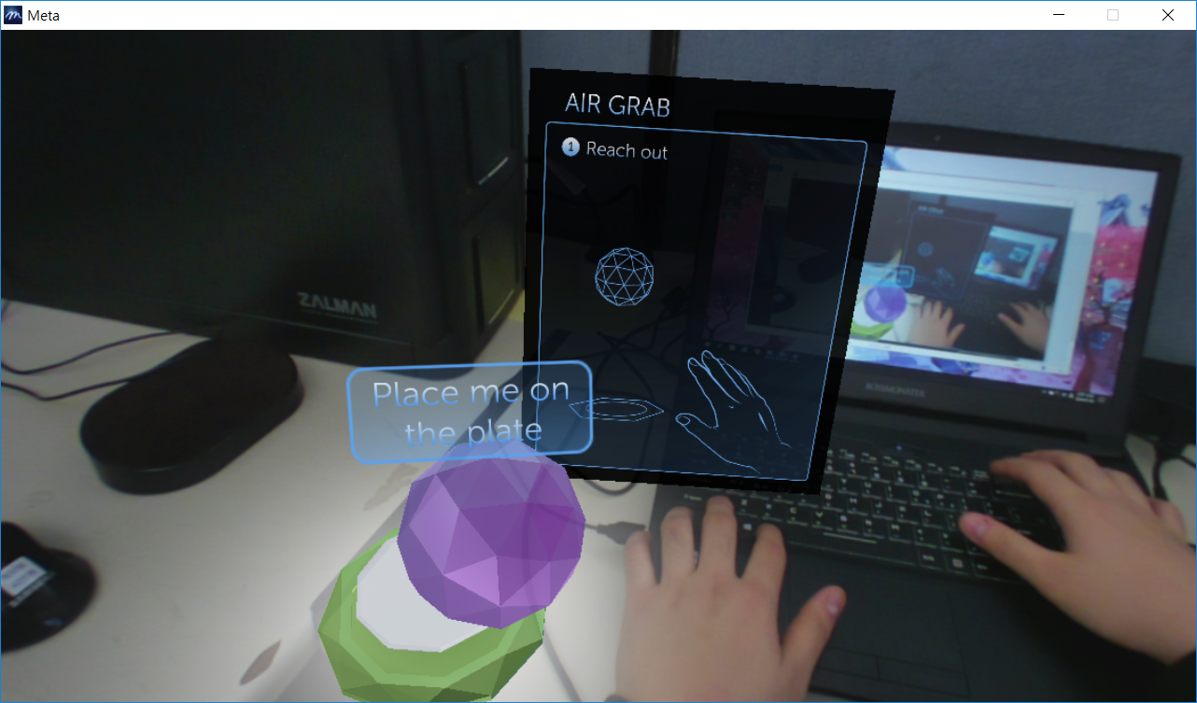
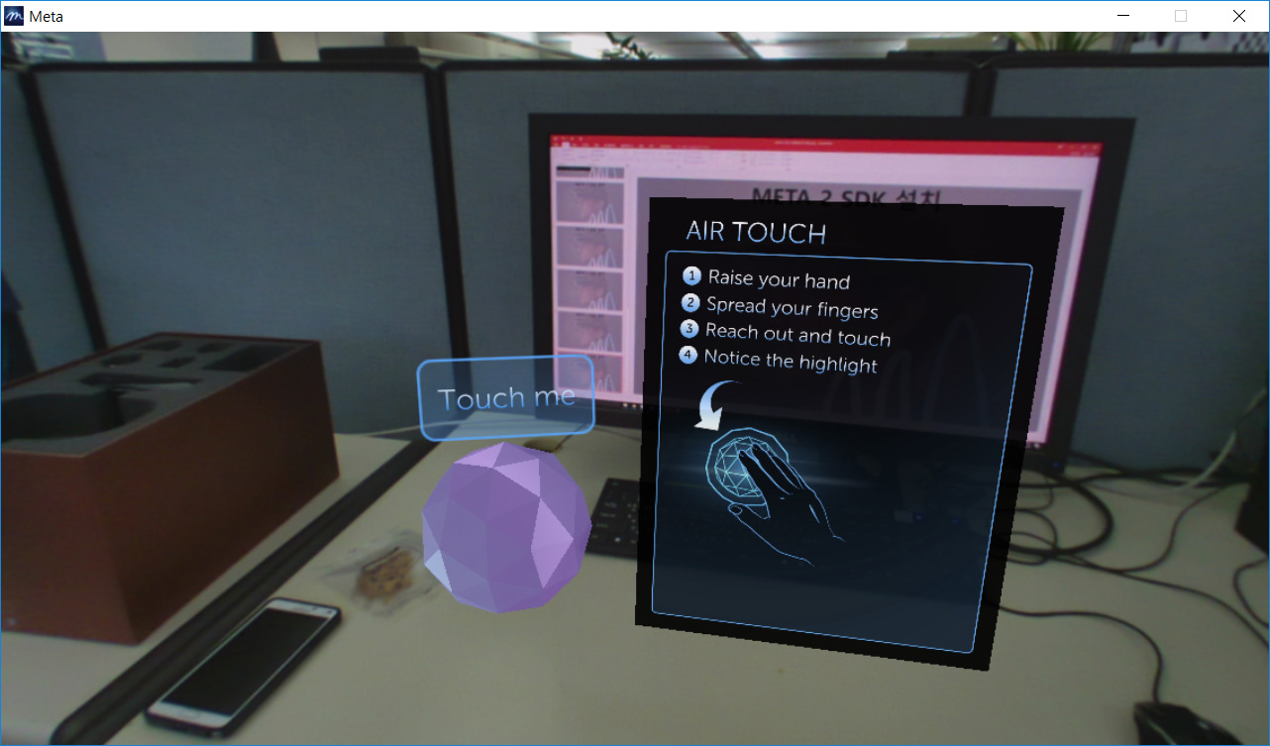
META 2 SDK 적용

Slide 17
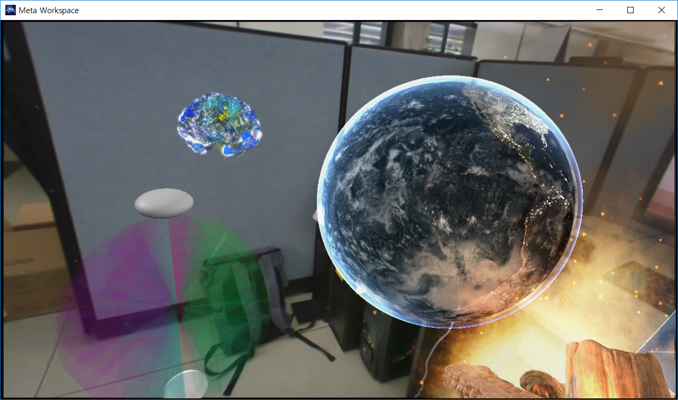
META 2 SDK 적용

Slide 18
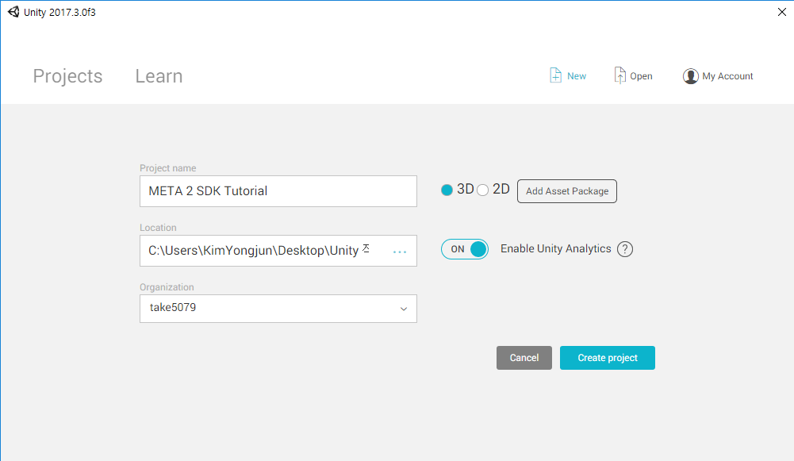
META 2 SDK를 Unity에서 적용
- 새로운 프로젝트를 만듭니다.
- 2D로 선택돼있을 경우 3D로 선택 후 Create project를 선택합니다.

Slide 19
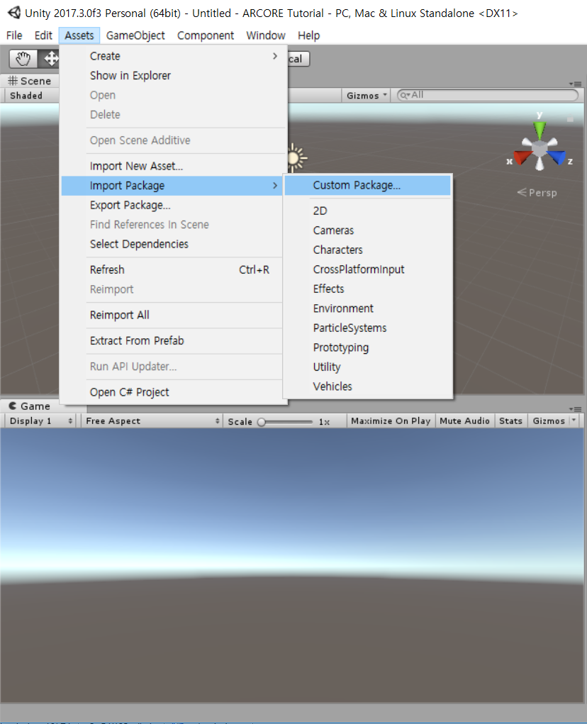
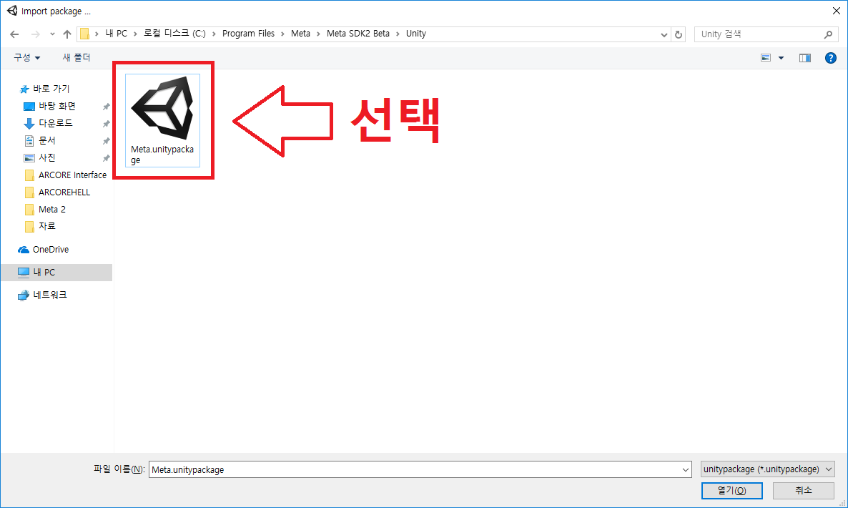
META 2 SDK를 Unity에서 적용
- Unity에서 Assets을 선택 후 Import Package를 선택하고 Custom Package를 선택합니다.
- 다운로드 사이트에서 다운받은 META 2 SDK에서 Meta.unitypackage를 선택하고 Import합니다.

Slide 20
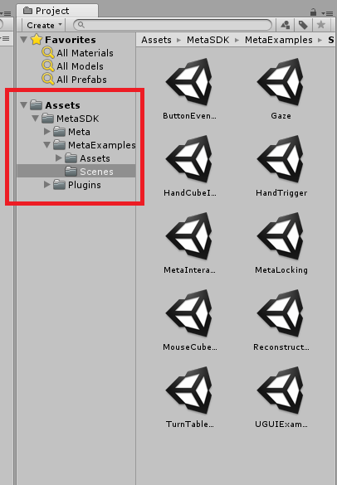
META 2 SDK를 Unity에서 적용
Project에서 impor한 MetaSDK 를 선택합니다.
MetaSDK > MetaExamples > Assets > Scenes 에서 원하는 Scene을 선택합니다.
원하는 Scene을 선택 후 빌드해봅니다.
Scene을 빌드할 때는 Meta 2 가 연결된 상태여야 합니다.

Slide 21
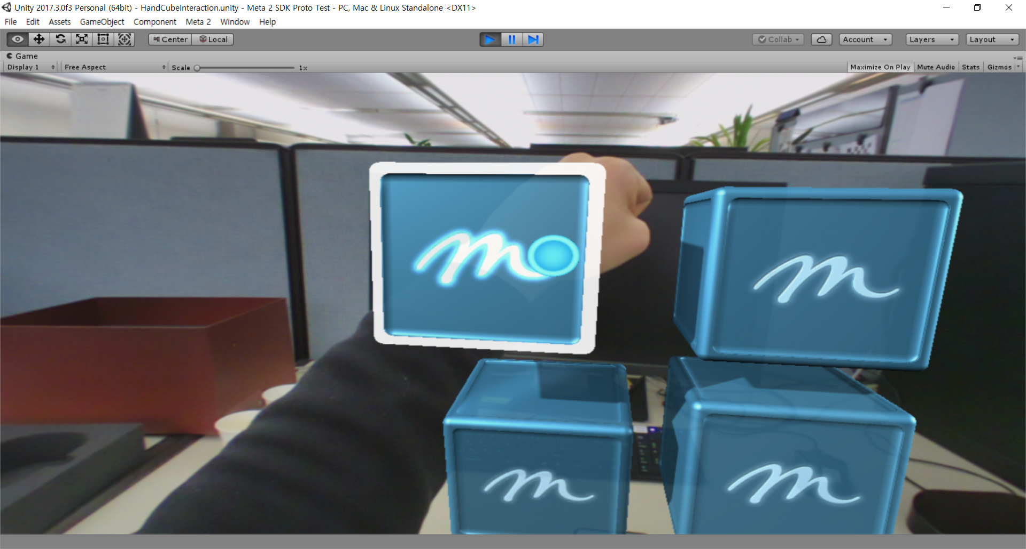
META 2 SDK를 Unity에서 적용

